Slide 1
Урок 128
Свойства действий с рациональными числами

Slide 2
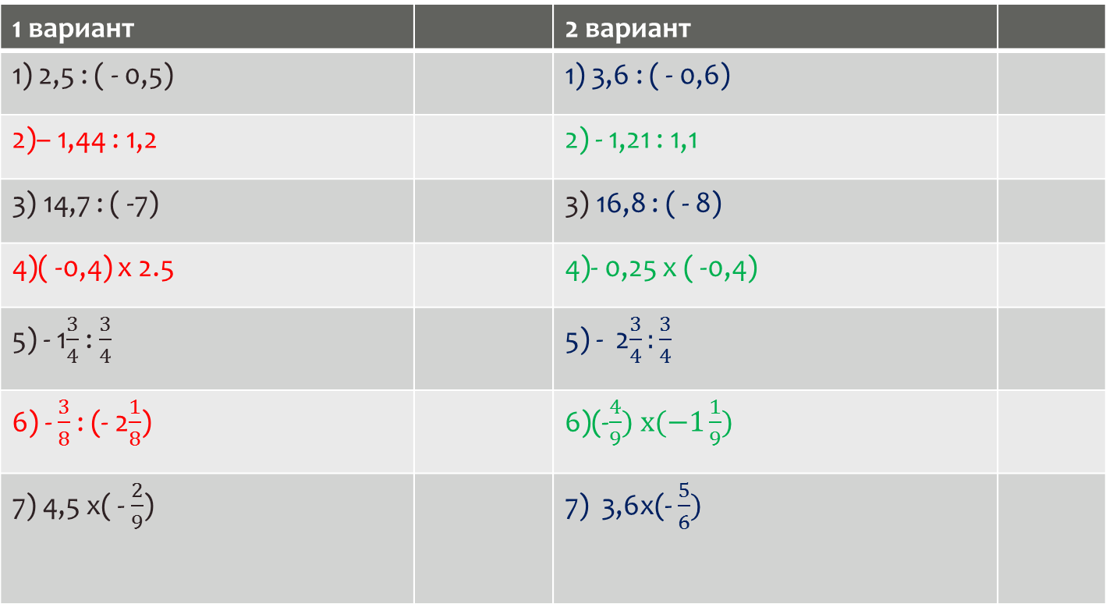
Устная контрольная работа ( 5 мин)
1 вариант |  | 2 вариант
1) 2,5 : ( - 0,5) |  | 1) 3,6 : ( - 0,6)
2)– 1,44 : 1,2 |  | 2) - 1,21 : 1,1
3) 14,7 : ( -7) |  | 3) 16,8 : ( - 8)
4)( -0,4) х 2.5 |  | 4)- 0,25 х ( -0,4)
5) - 1$\frac{3}{4}$ : $\frac{3}{4}$ |  | 5) - 2$\frac{3}{4}:\frac{3}{4}$
6) - $\frac{3}{8}$ : (- 2$\frac{1}{8}$) |  | 6)(-$\frac{4}{9}) х(−1\frac{1}{9})$
7) 4,5 х( - $\frac{2}{9}$) |  | 7) 3,6х(- $\frac{5}{6})$

Slide 3
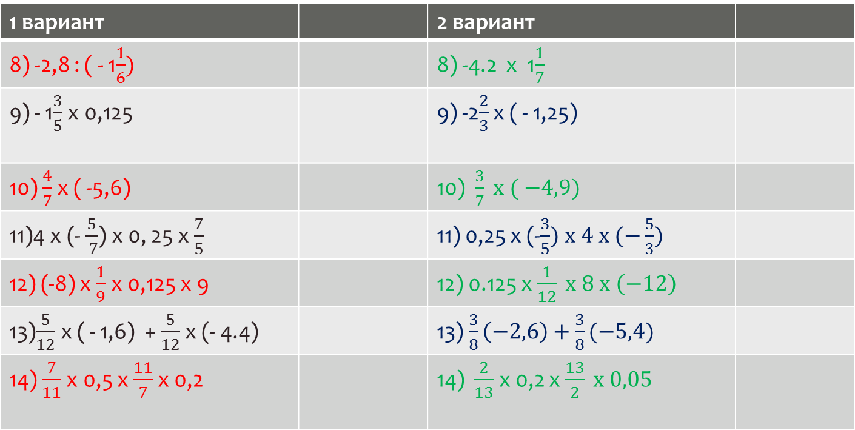
1 вариант |  | 2 вариант
8) -2,8 : ( - 1$\frac{1}{6})$ |  | 8) -4.2 х 1$\frac{1}{7}$
9) - 1$\frac{3}{5}$ х 0,125 |  | 9) -2$\frac{2}{3}$ х ( - 1,25)
10) $\frac{4}{7}$ х ( -5,6) |  | 10) $\frac{3}{7} х ( −4,9)$
11)4 х (- $\frac{5}{ 7}$) х 0, 25 х $\frac{7}{5}$ |  | 11) 0,25 х (-$\frac{3}{5}) х 4 х (−\frac{5}{3})$
12) (-8) х $\frac{1}{9}$ х 0,125 х 9 |  | 12) 0.125 х $\frac{1}{12} х 8 х \left(−12\right)$
13)$\frac{5}{12}$ х ( - 1,6) +$\frac{5}{12}$ х (- 4.4) |  | 13) $\frac{3}{8}\left(−2,6\right)+\frac{3}{8}(−5,4)$
14) $\frac{7}{11}$ х 0,5 х $\frac{11}{7}$х 0,2 |  | 14) $\frac{2}{13}$ х 0,2 х $\frac{13}{2} х 0,05$

Slide 4
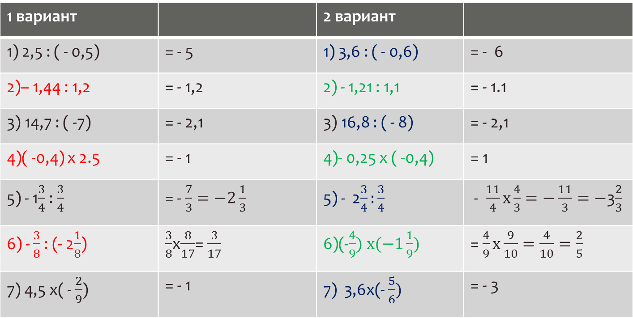
Ответы:
1 вариант |  | 2 вариант
1) 2,5 : ( - 0,5) | = - 5 | 1) 3,6 : ( - 0,6) | = - 6
2)– 1,44 : 1,2 | = - 1,2 | 2) - 1,21 : 1,1 | = - 1.1
3) 14,7 : ( -7) | = - 2,1 | 3) 16,8 : ( - 8) | = - 2,1
4)( -0,4) х 2.5 | = - 1 | 4)- 0,25 х ( -0,4) | = 1
5) - 1$\frac{3}{4}$ : $\frac{3}{4}$ | = - $\frac{7}{3}=−2\frac{1}{3}$ | 5) - 2$\frac{3}{4}:\frac{3}{4}$ | - $\frac{11}{4}х\frac{4}{3}=−\frac{11}{3}=−$3$\frac{2}{3}$
6) - $\frac{3}{8}$ : (- 2$\frac{1}{8}$) | $\frac{3}{8}$х$\frac{8}{17}$= $\frac{3}{17}$ | 6)(-$\frac{4}{9}) х(−1\frac{1}{9})$ | = $\frac{4}{9}х\frac{9}{10}=\frac{4}{10}=\frac{2}{5}$
7) 4,5 х( - $\frac{2}{9}$) | = - 1 | 7) 3,6х(- $\frac{5}{6})$ | = - 3

Slide 5
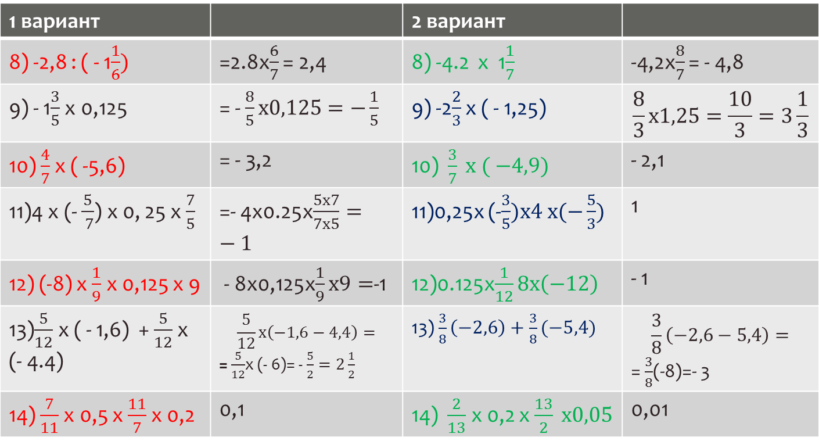
Ответы: -
1 вариант |  | 2 вариант
8) -2,8 : ( - 1$\frac{1}{6})$ | =2.8х$\frac{6}{7}$ = 2,4 | 8) -4.2 х 1$\frac{1}{7}$ | -4,2х$\frac{8}{7}$ = - 4,8
9) - 1$\frac{3}{5}$ х 0,125 | = - $\frac{8}{5}х0,125=−\frac{1}{5}$ | 9) -2$\frac{2}{3}$ х ( - 1,25) | $$\frac{8}{3}х1,25=\frac{10}{3}=3\frac{1}{3}$$
10) $\frac{4}{7}$ х ( -5,6) | = - 3,2 | 10) $\frac{3}{7} х ( −4,9)$ | - 2,1
11)4 х (- $\frac{5}{ 7}$) х 0, 25 х $\frac{7}{5}$ | =- 4х0.25х$\frac{5х7}{7х5}=−1$ | 11)0,25х (-$\frac{3}{5})х4 х(−\frac{5}{3})$ | 1
12) (-8) х $\frac{1}{9}$ х 0,125 х 9 | - 8х0,125х$\frac{1}{9}х9=$-1 | 12)0.125х$\frac{1}{12}8х\left(−12\right)$ | - 1
13)$\frac{5}{12}$ х ( - 1,6) +$\frac{5}{12}$ х (- 4.4) | $$\frac{5}{12}х\left(−1,6−4,4\right)=$$ = $\frac{5}{12}$х (- 6)= - $\frac{5}{2}=2\frac{1}{2}$ | 13) $\frac{3}{8}\left(−2,6\right)+\frac{3}{8}(−5,4)$ | $$\frac{3}{8}\left(−2,6−5,4\right)=$$ =$\frac{3}{8}$(-8)=- 3
14) $\frac{7}{11}$ х 0,5 х $\frac{11}{7}$х 0,2 | 0,1 | 14) $\frac{2}{13}$ х 0,2 х $\frac{13}{2} х0,05$ | 0,01

Slide 6
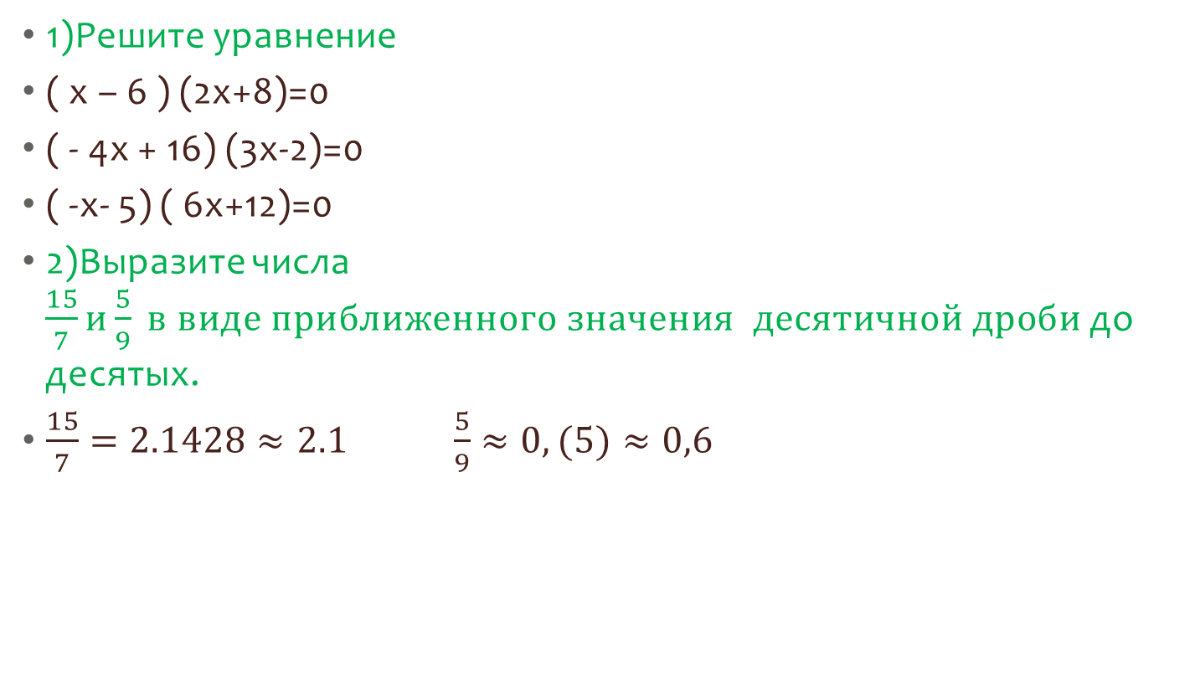
Свойства действий с рациональными числами
1)Решите уравнение
( х – 6 ) (2х+8)=0
( - 4х + 16) (3х-2)=0
( -х- 5) ( 6х+12)=0
2)Выразите числа $\frac{15}{7}и\frac{5}{9} в виде приближенного значения десятичной дроби$ до десятых.
$\frac{15}{7}=2.1428≈2.1 \frac{5}{9}≈0,(5)≈0,6$

Slide 7
На уроке
№1224(2) № 1222 №1220
№1219 устно

Slide 8
Дома:
№1226 де 1227де 1229 г-е 1232

